Slide 1


基于主成分分析法、随机森林算法和SVM算法的人脸识别问题案例学习

Slide 2
CONTENTS
1
数据分析
2
模型介绍
3
代码讲解
4
训练效果

Slide 3
PART 1
数据分析

Slide 4
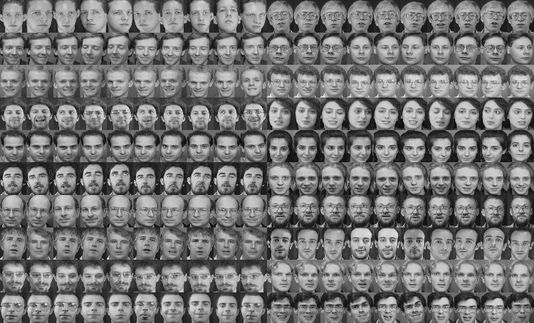
数据分析
ORL人脸数据集共包含40个不同人的400张图像。所有图像都是以PGM格式存储的灰度图。每一个目录下的图像是在不同的时间、不同的光照、不同的面部表情条件下采集的。
在该数据集中，每个人有10张照片。这10张照片中，前8张作为训练集，而后2张归为测试集。这样可以获得一个40×8大小的训练集，以及40×2大小的测试集。

Slide 5
PART 2
模型介绍

Slide 6
任务分析
输入：一张人脸图像
输出：该照片的主人
方法概述：
使用LBP算子提取图片特征
特征：
基于图片的多分类任务
图片比文本更复杂，且样本数量少，容易过拟合
PCA降维
随机森林
SVM
模型1
模型2

Slide 7
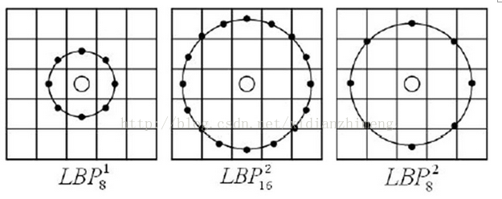

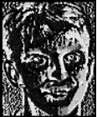
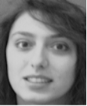
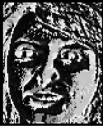
LBP算子
目的：提取图片局部纹理特征
优点：旋转不变性、灰度不变性
圆形LBP算子
LBP特征可视化结果

Slide 8
PART 3
代码解释

Slide 9
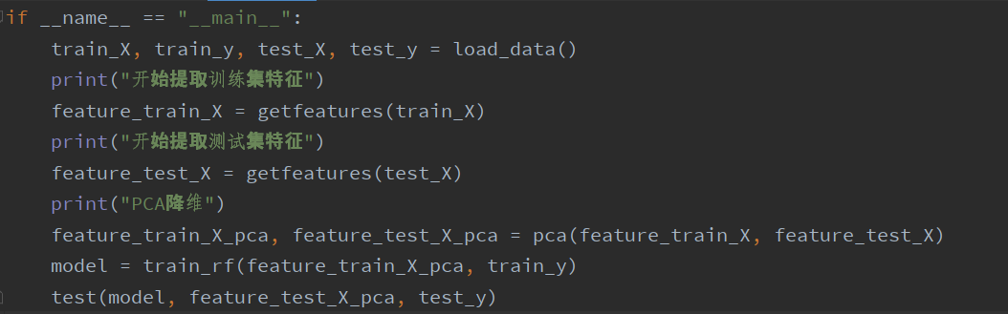
Main函数

Slide 10
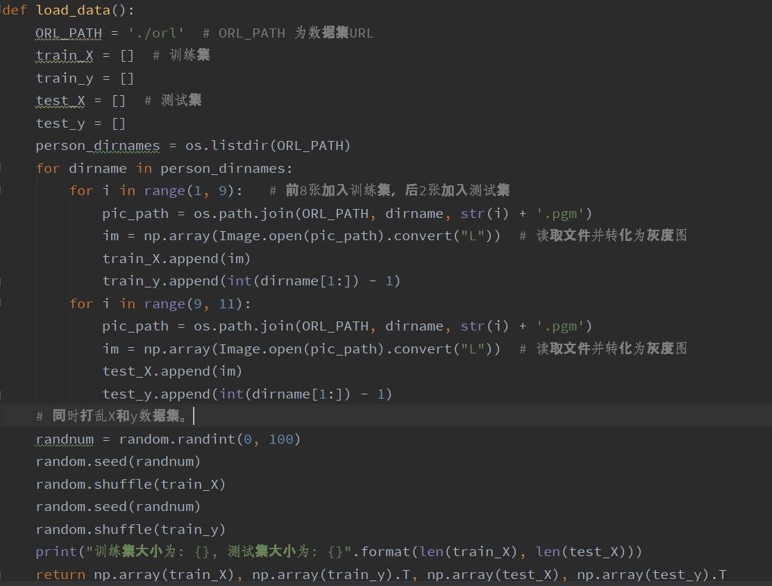
数据读取和预处理

Slide 11
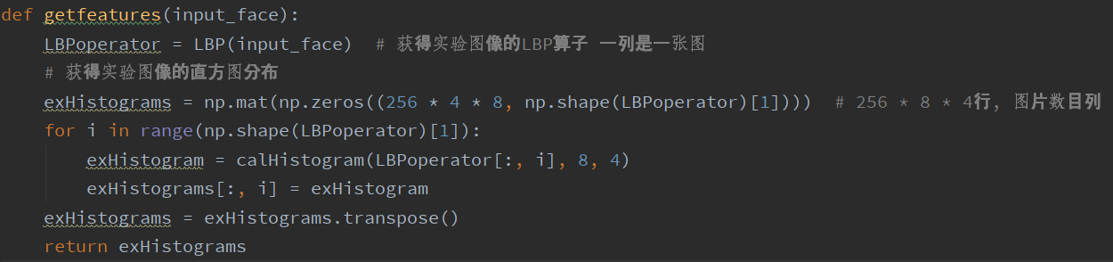
提取特征值

Slide 12
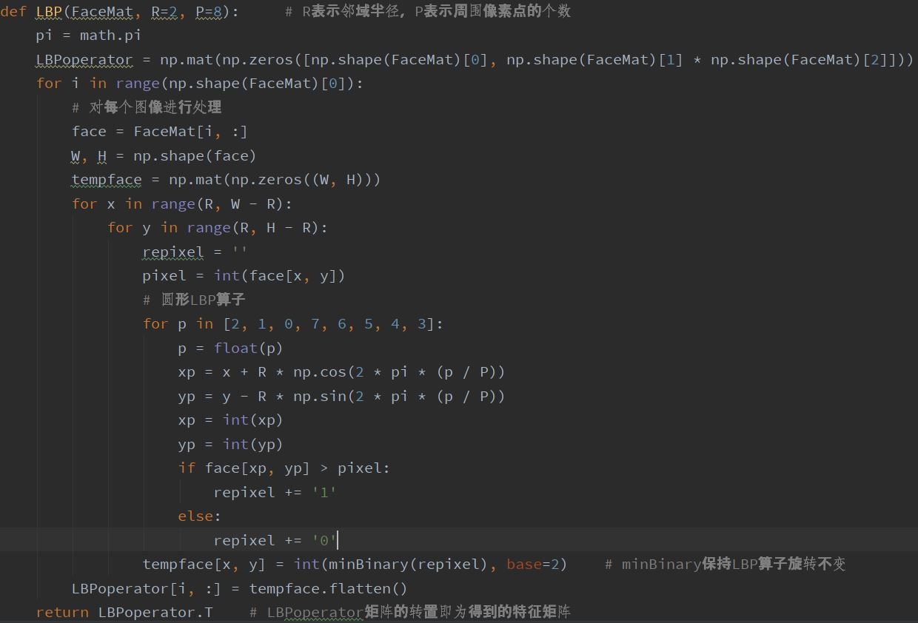
LBP函数

Slide 13
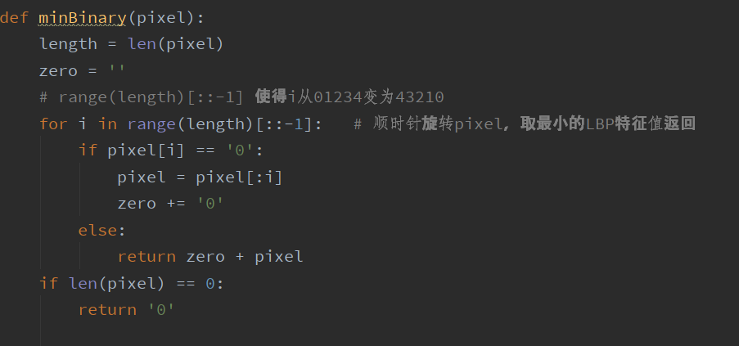
minBinary函数
不断顺时针旋转LBP算子，找到最小的LBP特征值作为LBP算子，使得不论图片如何旋转都能work

Slide 14
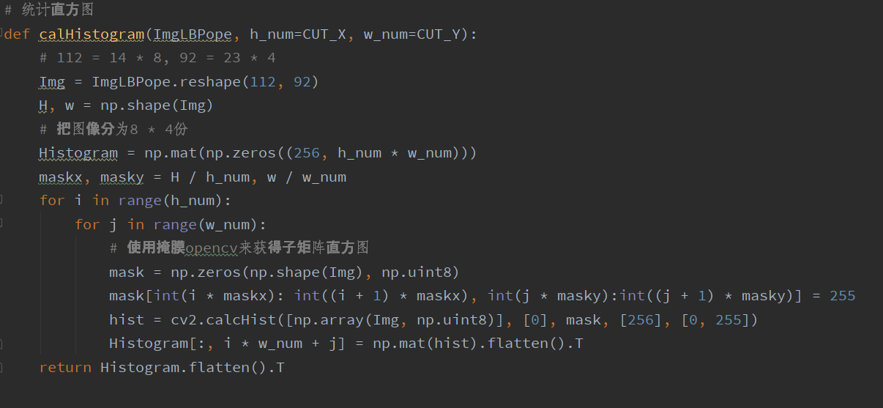
对图像进行切片
一张图像切分为8*4=32块，每块256个像素值最终得到32*256个特征值

Slide 15
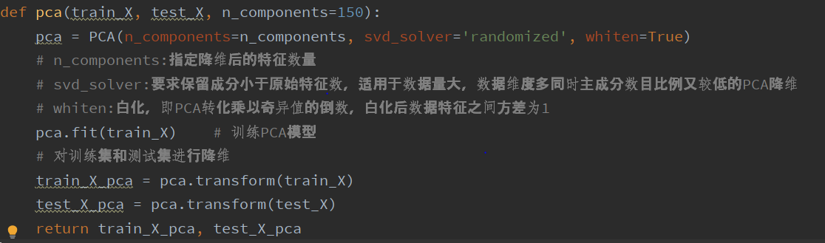
PCA降维

Slide 16
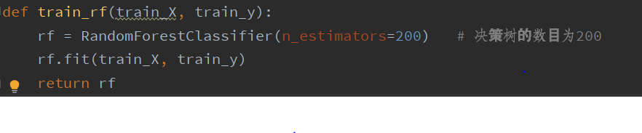
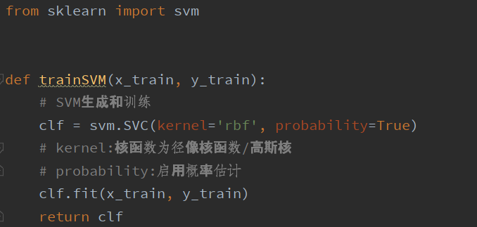
训练模型
随机森林
SVM

Slide 17
PART4
训练效果

Slide 18
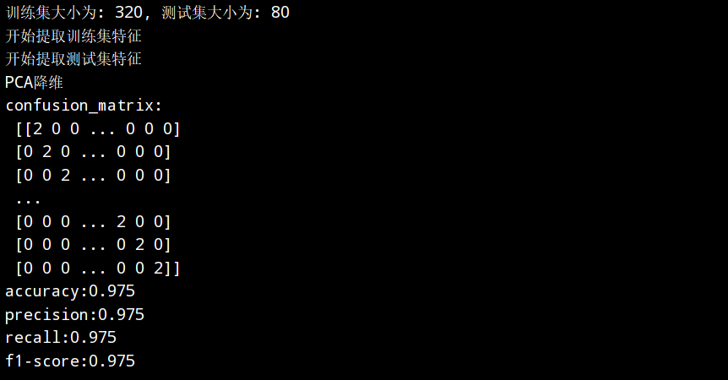
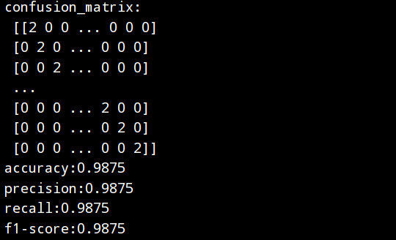
训练效果
随机森林测试集表现
SVM测试集表现

Slide 19
Thank You

